Slide 1
大學程式能力檢定的秘密
The Secret of CPE
國立中山大學 資訊工程學系 平行處理實驗室
林必祥 李協彥
2017/11/18

Slide 2

講者介紹
林必祥 bebe
國立中山大學 資訊工程學士
國立中山大學 資訊工程所碩士
CPE最高題數：6 / 7 題

Slide 3
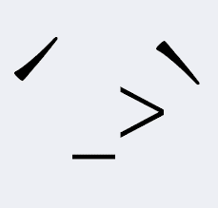
講者介紹
李協彥 Yan Lee
國立中山大學 資訊工程學士
國立中山大學 資訊工程所碩士 (就讀二年級)
CPE最高題數：4 / 7 題 (2014/12/23)

Slide 4
課程概要
第一堂 9:10~10:00 | CPE介紹、心得分享
第二堂 10:10~11:00 | Input vs Output
第三堂 11:10~12:00 | 時間與空間
午休
第四堂 13:10~14:00 | Greed Is Good
第五堂 14:10~15:00 | 資料結構帶你飛
第六堂 15:10~16:00 | 驚呆了！動態規劃原來是這樣！ 百萬網友淚推 直呼相見恨晚！！

Slide 5

大學程式能力檢定
線上程式設計檢定 (考試時間為3小時)
七道程式題目
電腦自動評判批改
主辦學校： 2010 交通大學 / 2011~2017 中山大學
網址：http://cpe.cse.nsysu.edu.tw

Slide 6
考試軟硬體環境
記憶體：4GB以上
OS：win 7 或以上
程式語言：C/C++、Java
其他輔助工具：英文字典、C/C++ Library查詢、Java語法查詢…等

Slide 7
題目來源
題目皆選自 UVa Online Judge 網站
  該網站蒐集世界歷次程式競賽之題目。
CPE所選的 7 道題目會涵蓋簡單、中等、困難的題目。
  且較簡單的 3 題會放在前面。
至少會有 1 題選自一顆星選集(共包含 48 題)。

Slide 8
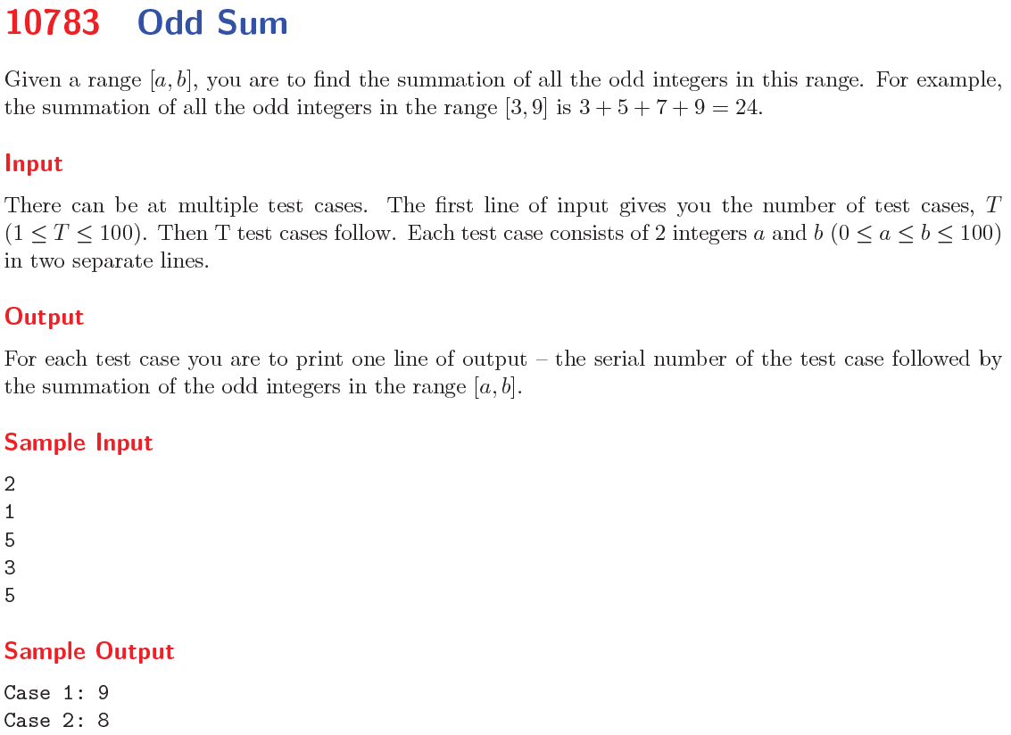
題目內容
題目敘述
輸入資料的格式規定
輸出資料的格式規定
範例測資
範例答案

Slide 9
計分方式與排名
採取 ACM ICPC排名方式
每道題目只有「通過」與「不通過」
答對題數越多者，排名越前面
答對題數相同者，以解題時間總和決定先後 ( 越少者越前面 )

Slide 10
計分方式與排名
解題時間=解題正確所花的時間+罰扣時間
(答案錯誤一次 罰加20分鐘)
計分範例：考試開始後10分鐘達對第一題，15分後送出第二題但答錯，直到32分時答對第二題。
上述解題時間為 10 + 32 + 20 * 1 = 62 (分)

Slide 11
成績證書
等級 | 英文 | 答對題數 | 能力說明(中文)
專家級 | Expert | 6 題或以上 | 熟悉各種進階演算法、資料結構，並具有優異的程式編寫能力。
專業級 | Professional | 4~5 題 | 熟悉各種基礎的演算法、資料結構，並具有良好的程式編寫能力。
進階級 | Advanced | 3 題 | 熟悉程式設計的邏輯概念，能以程式克服一般常見的問題。
中級 | Intermediate | 2 題 | 具備基礎的程式編寫能力，能以程式處理簡單問題。
初級 | Beginner | 1 題 | 具有簡單的程式編寫能力，但尚不足以應付不同種類的問題。
零級 | Zero | 0 題 | 無法理解題意，或無程式編寫能力。

Slide 12
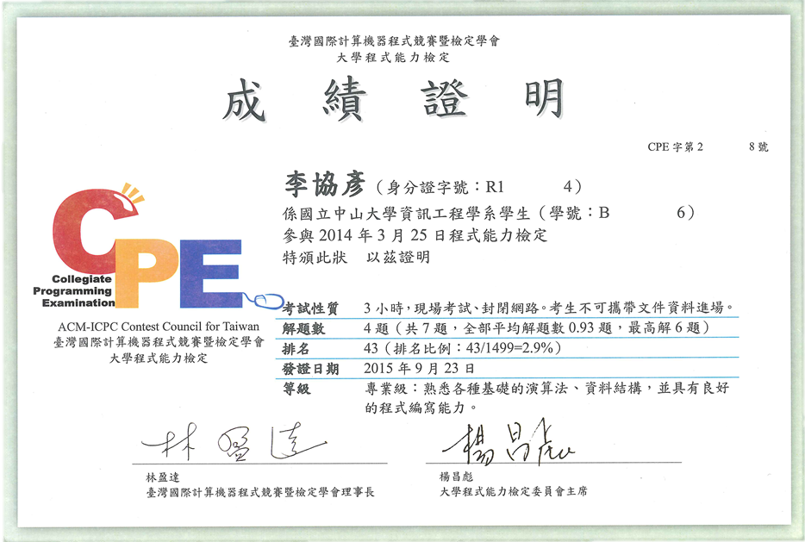

Slide 13
評判系統
所使用的評判系統是「瘋狂程設」
考生可以再繳交前先測試自己的答案是否正確。
  提供測試的資料有：題目預設測資、公開測試測資、自訂測資。
在自己本機端測試卻答錯，不會罰分，唯有正式上傳才會有罰分

Slide 14
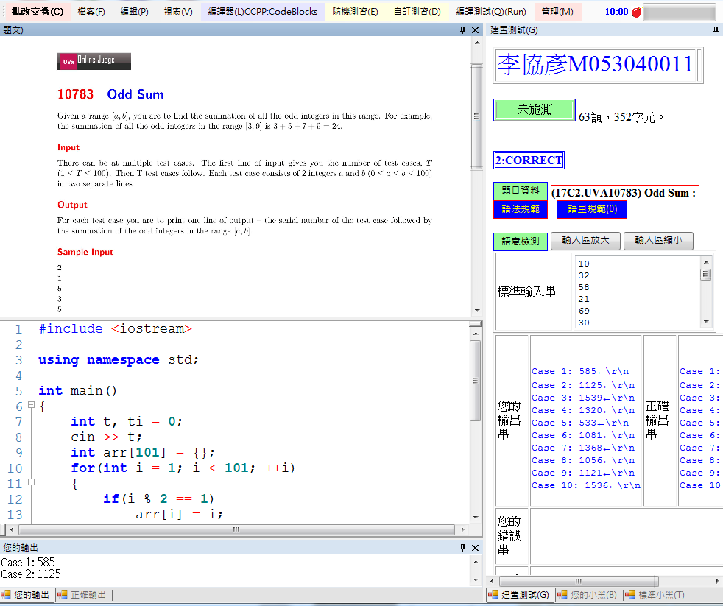

Slide 15
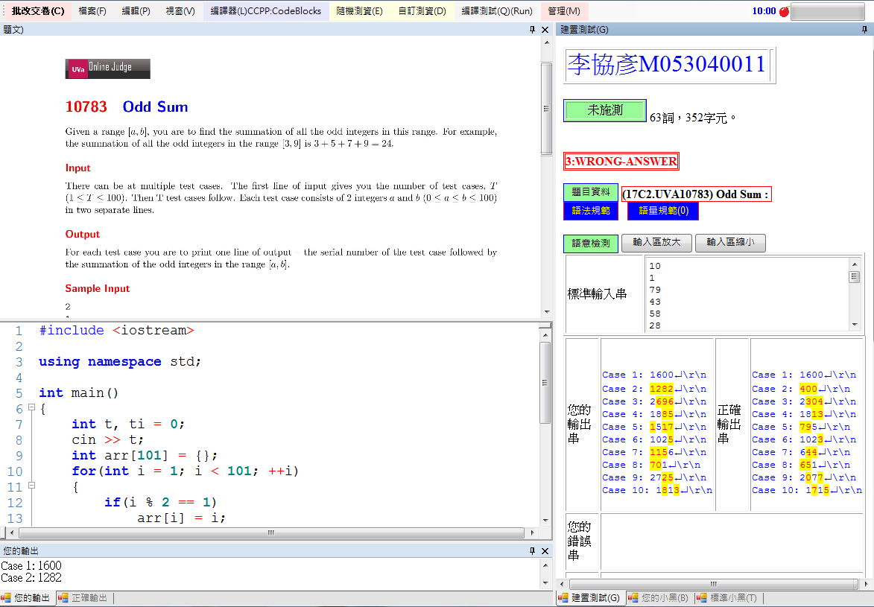

Slide 16
我眼中的CPE
畢業門檻 (2題)
英文閱讀能力++
程式競賽的前哨站
兼顧演算法的觀念與程式實作能力
求職時，履歷可以多一頁

Slide 17
Q & A

